Slide 1



Slide 2
Co je to sociologie?
z lat. societas = společnost
z řec. logos = slovo, řeč, vědění, věda
= věda o společnosti (resp. o lidech, kteří společnost tvoří)
společenská věda zkoumající společenské jevy, stavy a procesy
Co je to společnost???

Slide 3
Co je to společnost?
souhrn individuí, jednajících s ohledem na jednání druhých, a to v určitém historickém, prostorovém, kulturním a sociálním kontextu (Keller)
Keller: společnost je všude tam, kde si jí člověk představí a kde se chová podle toho, jako by skutečně existovala
Giddens: společnost = skupina lidí žijících na určitém území, podléhající témuž systému politické autority a uvědomující si odlišnost vlastní identity od ostatních skupin žijících v jejich sousedství

Slide 4
VZNIK SOCIOLOGIE
2. pol. 19. stol.
základ ve filozofii
vliv převratných společenských změn v době nástupu modernity
Pozitivismus – počátek sociologie
racionalita vědy
inspirace přírodními vědami
př. H. Spencer – zakladatel sociální patologie

Slide 5
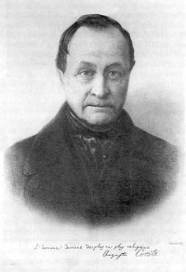
Auguste Comte (1798-1857)
zavedl a poprvé použil pojem sociologie, zakladatel oboru(1837)
sociologie má následovat vzor přírodních věd
má empiricky zkoumat společnost
na základě poznání společnosti lze pak společnost řídit

Slide 6
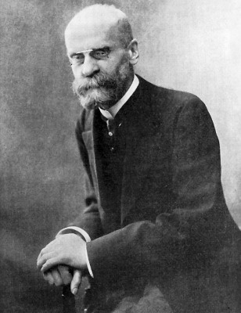
E. Durkheim (Francie, 1858–1917)
zasloužil se o definitivní ustavení sociologie jako samostatné vědní disciplíny
sociální fakta
anomie
sebevražda (anomická, altruistická, egoistická, fatalistická)

Slide 7
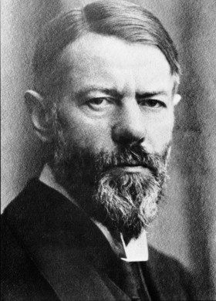
M. Weber (Německo, 1846-1920)
společnost jako taková není přístupná přímému zkoumání
empiricky lze zkoumat pouze sociální jednání konkrétních lidí

Slide 8
Sociologie je věda teoretická a empirická
snaží se zkoumané společenské vztahy popsat – část empirická (zkušenostní)
pokouší se společenské jevy, vztahy a procesy vysvětlit – část teoretická
metodologie
→ pro sociologii platí pravidla vědeckého dokazování
→ snaha odhalit v individuálním životě nějaké obecnější struktury
→ dívání se na věci z nových úhlů pohledu
neustálé zpřesňování
vědecká debata
(př. výzkum kriminality)

Slide 9
Funkce sociologie
Dle Giddense sociologie může:
Pomoci k poznání kulturních rozdílů
Být užitečná pro hodnocení úspěšnosti praktických přístupů
Napomoci k sebepoznání
Ch. W. Mills: sociologická imaginace
metoda spočívá v oproštění se od reality každodenního života a nahlédnutí na daný sociologický problém v širším celospolečenském a historickém kontextu
Jedná se o použití imaginativního myšlení s cílem pochopit vztah mezi osobními problémy jedince a celospolečenskými procesy.

Slide 10
Sociologie je vědou multiparadigmatickou
Paradigmatem v sociologii, je určitý pohled na společnost, na sociální skutečnost → paradigma jako základní přístup ke zkoumání dané reality
Základní dělení rozlišuje sociologická paradigmata objektivistická a interpretativní
Objektivisté považují sociální realitu za objektivní skutečnost existující vně individuí
Interpretativní sociologie považuje sociální realitu za konstrukt v myslích lidí a zajímá ji, jak je tento konstrukt lidmi vytvářen, chápán a interpretován
Dnes např.: sociální konstruktivismus

Slide 11
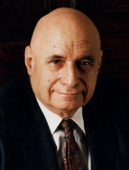
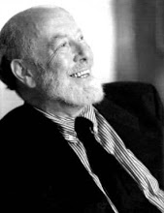
Sociální konstruktivisus:
Peter Berger a Thomas Luckmann
1967 Sociální konstrukce reality
Sociální konstrukce reality: čl. není jen interpretem soc. skutečnosti, ale také jeho tvůrcem
externalizace objektivizace internalizace
zájem o každodenní život a jeho aktéry

Slide 12
Sociologie je věda multidisciplinární
Sociologie využívá mnoha poznatků jiných vědeckých disciplín, stejně jako jiné vědy zase čerpají ze sociologie.
1) filosofie – z ní se vyčlenila
2) psychologie – společný zájem o psychiku člověka
3) historie
4) ekonomie
5) politologie
6) antropologie
7) etnografie
8) demografie – porodnost, úmrtnost, rozvodovost…
9) kriminologie

Slide 13
Sociologie jako věda
člověk poznává svět:
prostřednictvím vlastní zkušenosti
prostřednictvím dohodnutých vědomostí (tradice a autority /odborníci)
přírodní vědy x sociální vědy x laický rozum
Může sociologie používat tytéž metody jako vědy přírodní?
Má sociologie naději dospět k přesnému a jasně formulovanému poznání, ke kterému dospívají přírodní vědy?

Slide 14
sociologie je vědou v tom smyslu, že
používá systematické metody zkoumání,
analýzu dat a hodnocení teorií z hlediska důkazů a logických argumentů
snaha zachovat objektivitu

Slide 15
Weber – pojetí sociologie jako vědy
sociální věda se zaměřuje na hledání příčin
dříve byla věda zaměřena na produkci hodnotících soudů o určitých hopodářsko-politických opatřeních státu
x
později sociologie jako nehodnotící věda
sociologie m zkoumat to co je, ne co „má být“
kritická funkce vědy – jde o to ukázat, jaké důsledky může něco mít
vášeň pro věc x hodnotová neutralita
být vědecky nezaujatý

Slide 16
IDEÁLNÍ TYP
základní metodologická pomůcka sociálních věd
myšlenková konstrukce vzniklá syntézou typických prvků skutečnosti
prostředek poznání prožívané skutečnosti
„CHÁPAJÍCÍ“ SOCIOLOGIE
člověk jako interpretativní bytost
snaha porozumět sociálnímu jednání jedince ve vztahu ke smyslu, který jedinec přikládá svému jednání i světu kolem sebe

Slide 17
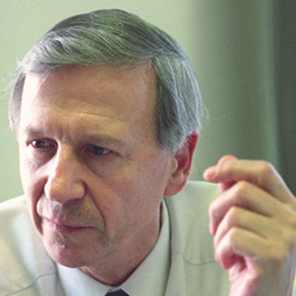
Giddens – shrnutí součastníka
sociální vědy jsou odlišné od věd přírodních
soc. vědy musí mít svou vlastní metodologii
+ vnímat soc. aktéra jako aktivního a reflexivního
(společnost je totiž utvářena jednáním aktérů)
důraz na lidské jednání
i struktury („vnější podmínky“)
„hlas sociálního svědomí“

